Slide 1



UBND QUẬN LONG BIÊN
TRƯỜNG TIỂU HỌC ÁI MỘ A
Bài 1 – Tiết 2

Slide 2



Slide 3



Anh ruột của bố là họ hàng bên nào?
A. Bên nội
B. Bên ngoại

Slide 4

Chị ruột của mẹ là họ hàng bên nào?
A. Bên nội
B. Bên ngoại

Slide 5

Ở miền Trung, thường gọi cô là gì?
A. Dì
B. O
C. Ô

Slide 6

Đâu là việc làm thể hiện tình cảm với họ hàng?
A. Yêu thương
B. ganh tị
C. đánh nhau

Slide 7
UBND QUẬN LONG BIÊN
TRƯỜNG TIỂU HỌC ÁI MỘ B
Bài 1 – Tiết 2

Slide 8
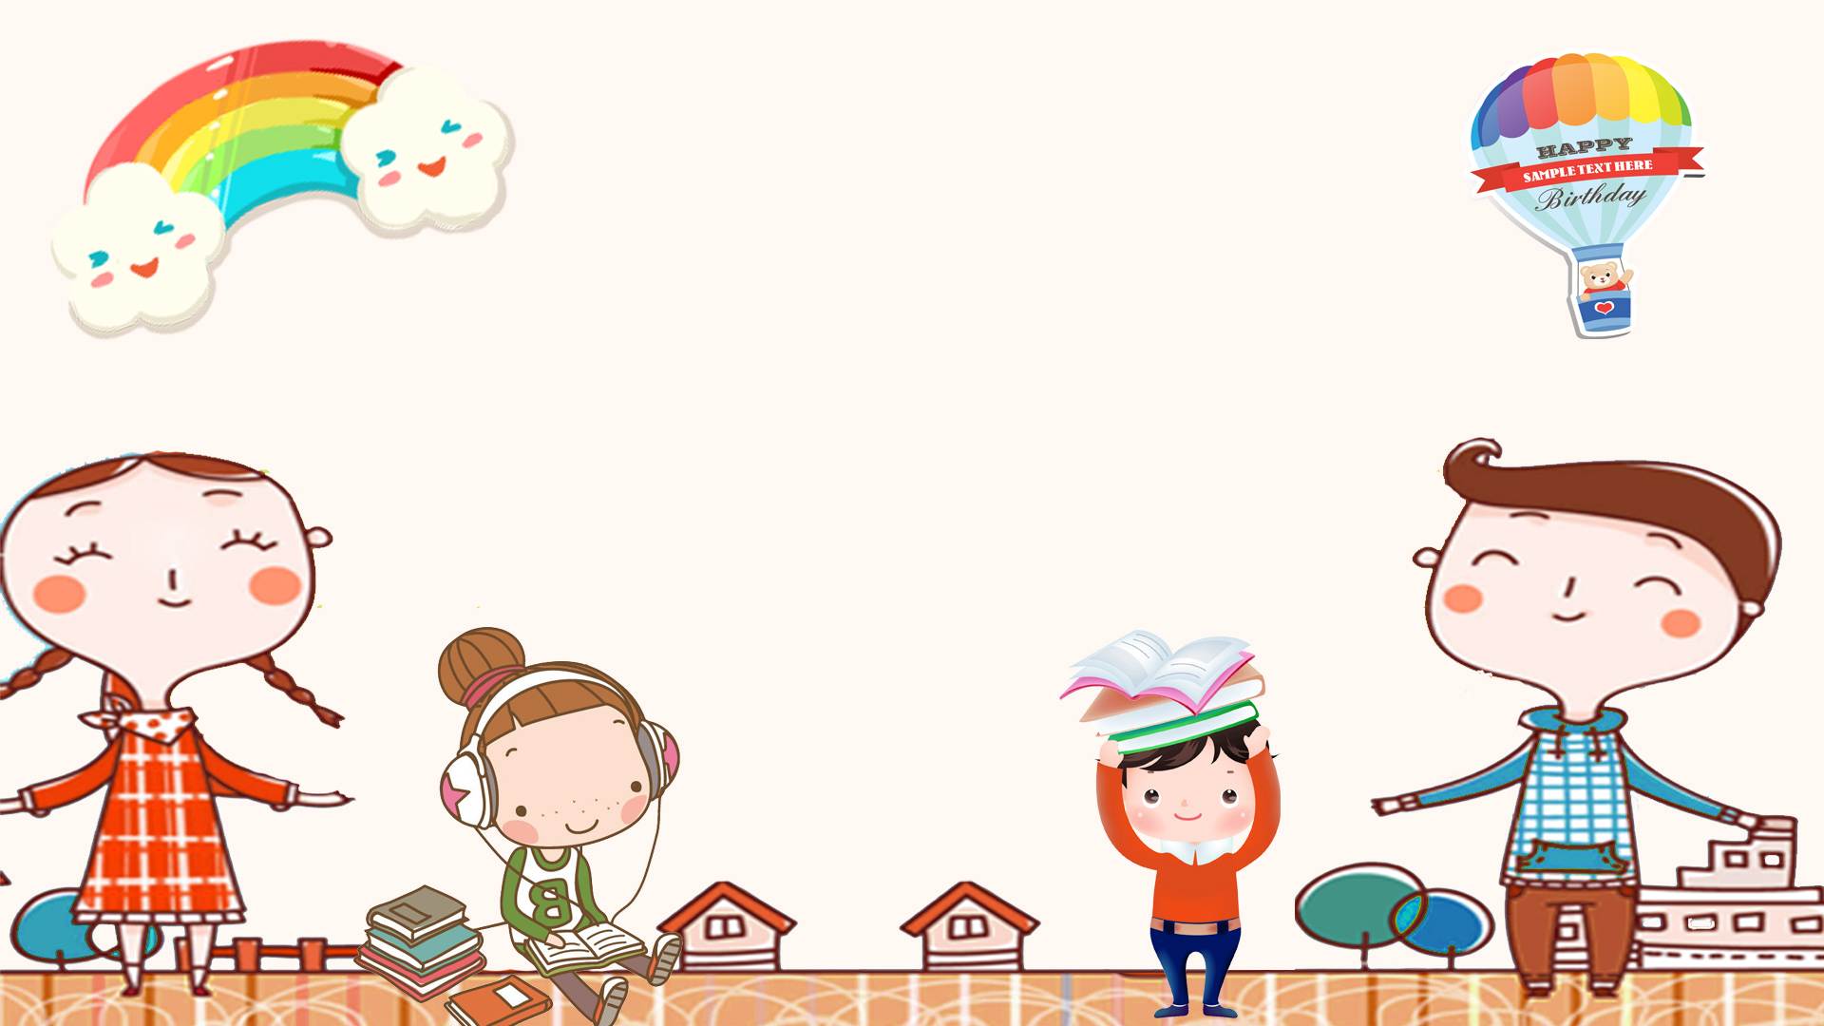
Thực hành

Slide 9
1. Kể tên một số thành viên trong gia đình bên nội, bên ngoại

Slide 10


Em hãy kể tên một số thành viên trong gia đình bên nội, bên ngoại của em.
Vì sao lại xưng hô như vậy?

Slide 11











Notes:
Slide HS trình bày

Slide 12
Có nơi gọi bố mẹ bằng ba - má, có nơi lại gọi là cha – mẹ; có nơi gọi là thầy-u
Việc xưng hô trong gia đình dòng họ tuỳ thuộc vào mỗi vùng miền
Vì vậy chúng ta xưng hộ theo địa phương của mình sao cho phù hợp và lễ phép.

Slide 13
2. Cách thể hiện tình cảm của mình với họ hàng.

Slide 14

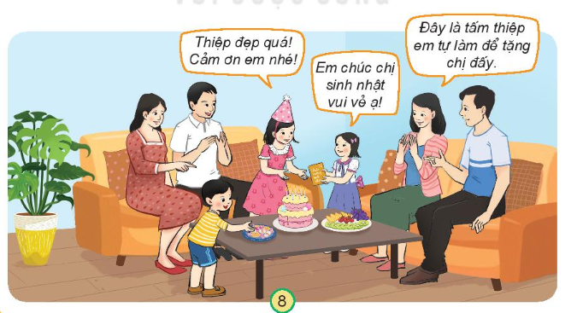
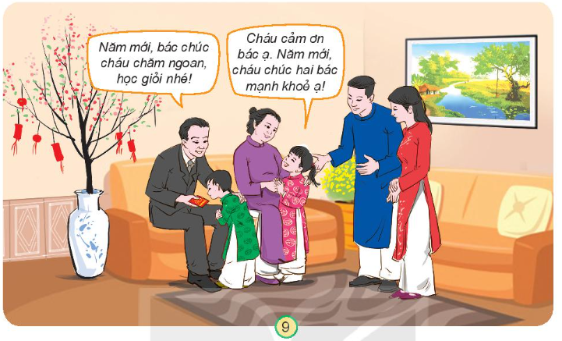
Quan sát tranh và trả lời câu hỏi

Slide 15
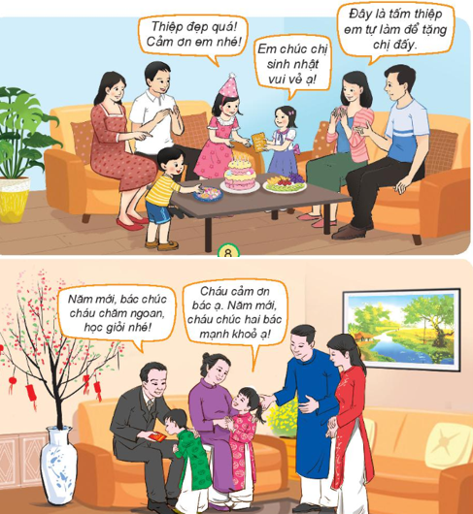



Họ đang gặp nhau vào dịp gì?
Tình cảm của những người trong hình như thế nào?
Thảo luận
nhóm 4

Slide 16
Notes:
Slide HS trình bày

Slide 17

  Những người trong hình có mối quan hệ họ hàng với nhau, được thể hiện qua cách xưng hô.
Họ gặp nhau vào dịp sinh nhật của một thành viên trong họ hàng
Những người trong hình thể hiện tình cảm gắn bó với nhau, thông qua hành động tặng quà nhân dịp dinh nhật; sự vui vẻ của mỗi người khi gặp họ hàng nhà mình.

Slide 18
  Những người trong hình có mối quan hệ họ hàng với nhau, được thê hiện qua cách xưng hô: bác, cháu
Họ gặp nhau vào dịp Tết nguyên đán
Những người trong hình thể hiện tình cảm gắn bó với nhau, thông qua hành động đến thăm và chúc tết nhau nhân dịp đón năm mới

Slide 19
3. Nêu việc mình làm thể hiện tình cảm với gia đình, họ hàng.

Slide 20

Em thường làm gì để thể hiện tình cảm của mình đối với họ hàng?

Slide 21
Notes:
Slide HS trình bày

Slide 22
Vận dụng

Slide 23
4. Viết cách xưng hô hoặc dán ảnh các thành viên trong gia đình thuộc họ hàng bên nội, bên ngoại.

Slide 24
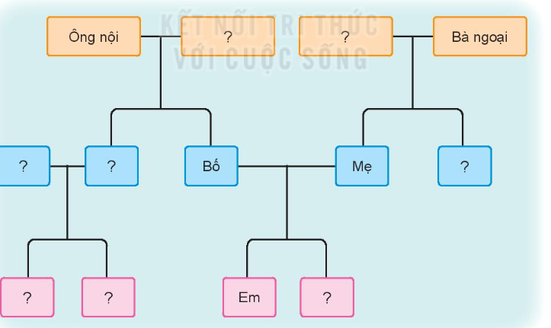
Viết cách xưng hô hoặc dán ảnh các thành viên trong gia đình thuộc họ hàng bên nội, bên ngoại của em theo sơ đồ gợi ý dưới đây:

Slide 25
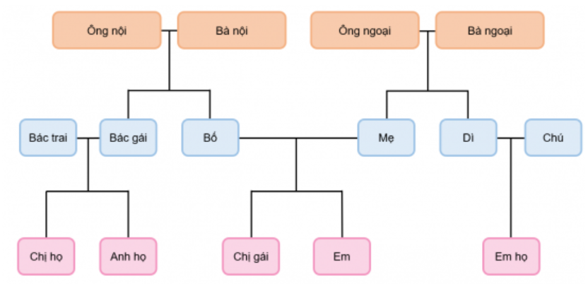
Một số sơ đồ mẫu

Slide 26
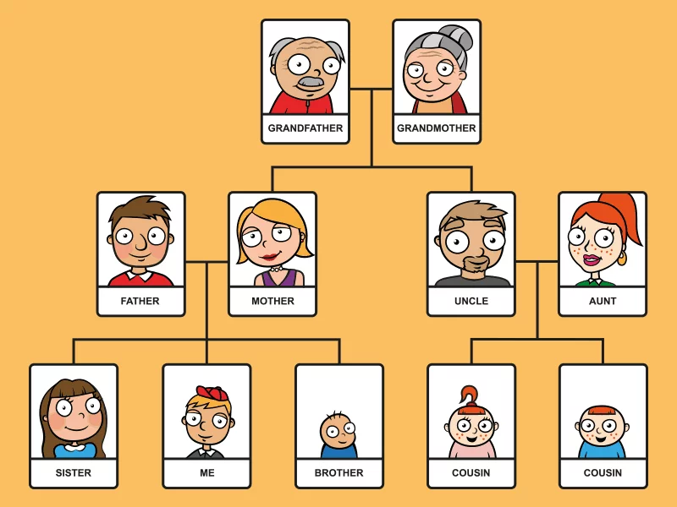
Một số sơ đồ mẫu

Slide 27


